Slide 1
अंक‍ांचा खेळ

Slide 2
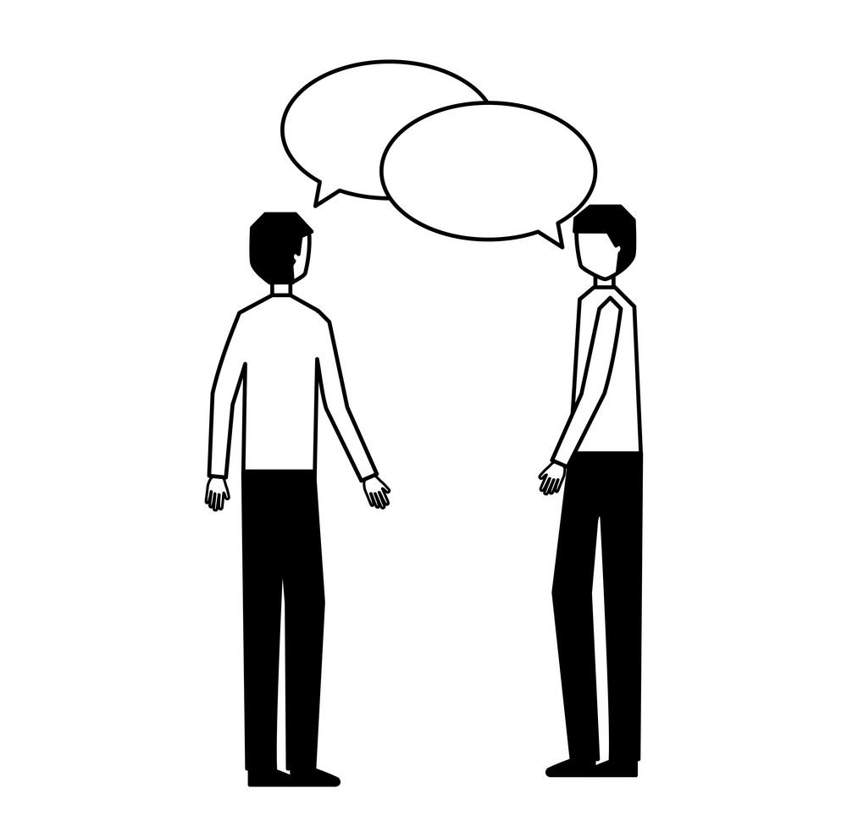


ऐकू या.

Slide 3
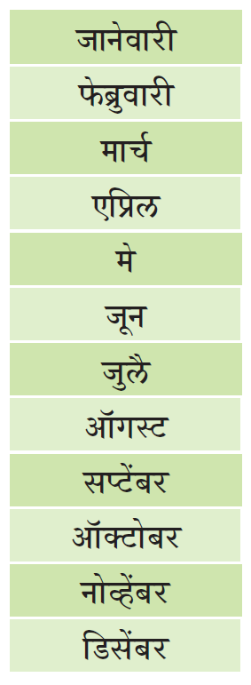

Notes:
शिक्षकांसाठी टीप : शिक्षकांनी महिने म्हणून दाखवणे आणि पुन्हा म्हणणे अपेक्षित आहे.

Slide 4

सराव करू या.
शिक्षक / शिक्षिका - हा महिना मार्च, पुढचा महिना कोणता आहे?
पहिला विद्यार्थी - पुढचा महिना एप्रिल.
सगळे - अच्छा! मार्चनंतर एप्रिल.
पहिला विद्यार्थी - हा महिना ऑक्टोबर, पुढचा महिना कोणता आहे?
दुसरा विद्यार्थी - पुढचा महिना नोव्हेंबर.
सगळे - अच्छा! ऑक्टोबरनंतर नोव्हेंबर.
दुसरा विद्यार्थी - …
Notes:
शिक्षकांसाठी टीप : शिक्षकांनी संवाद म्हणून दाखवणे आणि नंतर त्याप्रमाणेच विद्यार्थ्यांनी महिना बदलत आपापसांत संवाद करणे अपेक्षित आहे.

Slide 5


Notes:
शिक्षकांसाठी टीप : शिक्षकांनी विद्यार्थ्यांना त्यांच्या वाढदिवसाच्या महिन्याप्रमाणे एका रांगेत उभे राहण्यास सांगावे. आणि त्यानंतर शिक्षकांनी विद्यार्थ्यांना प्रश्न विचारून विद्यार्थ्यांनी उत्तरे देणे अपेक्षित आहे.

Slide 6
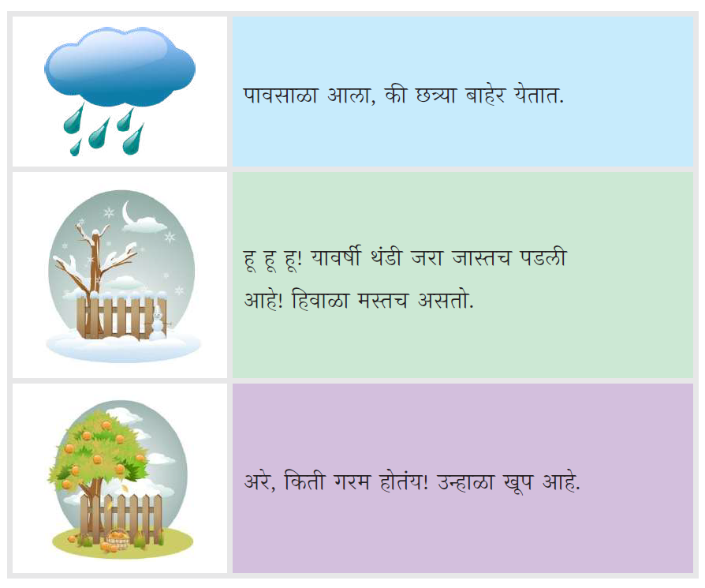
ऋतू

Slide 7
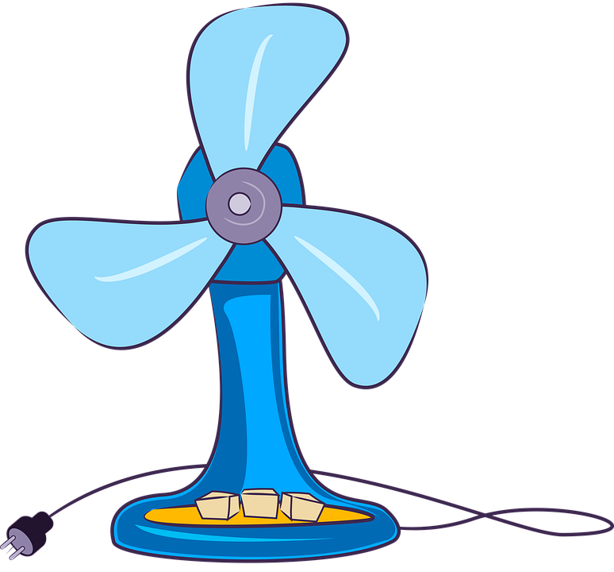

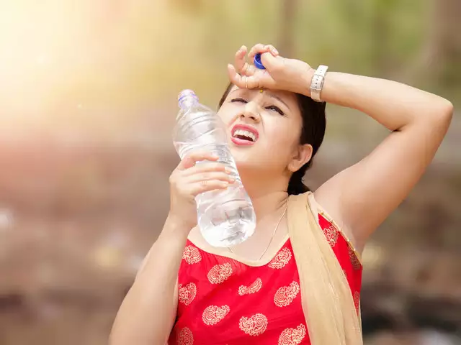
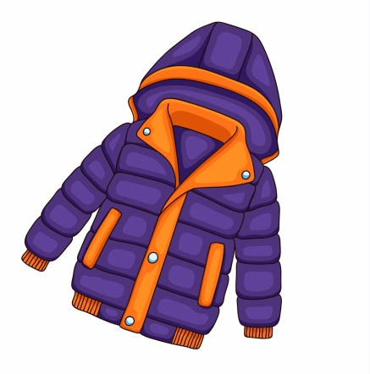


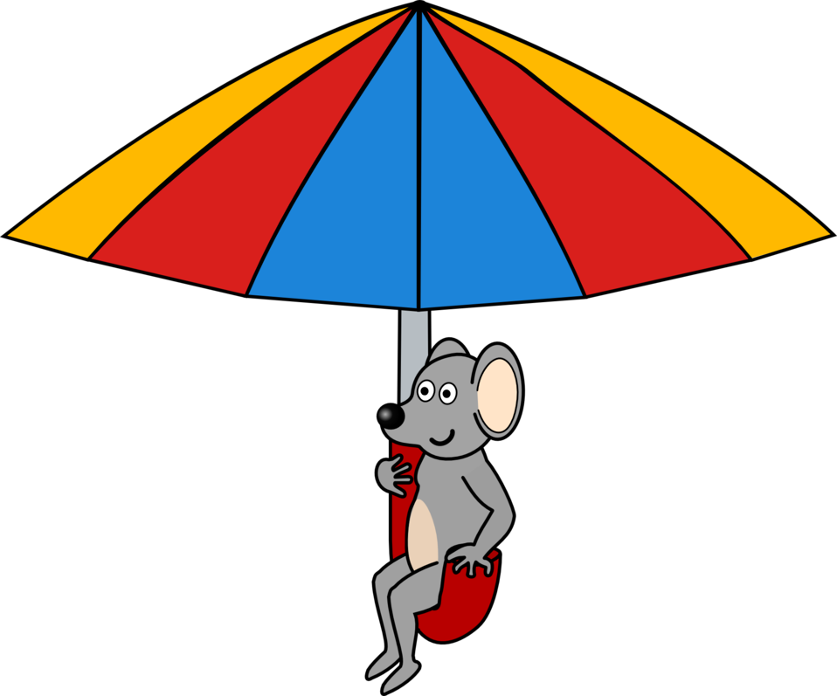
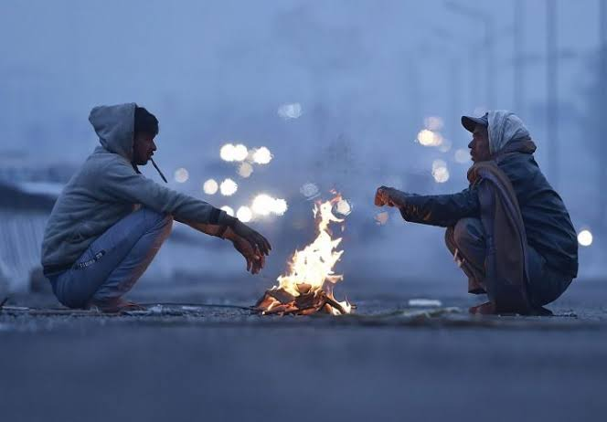
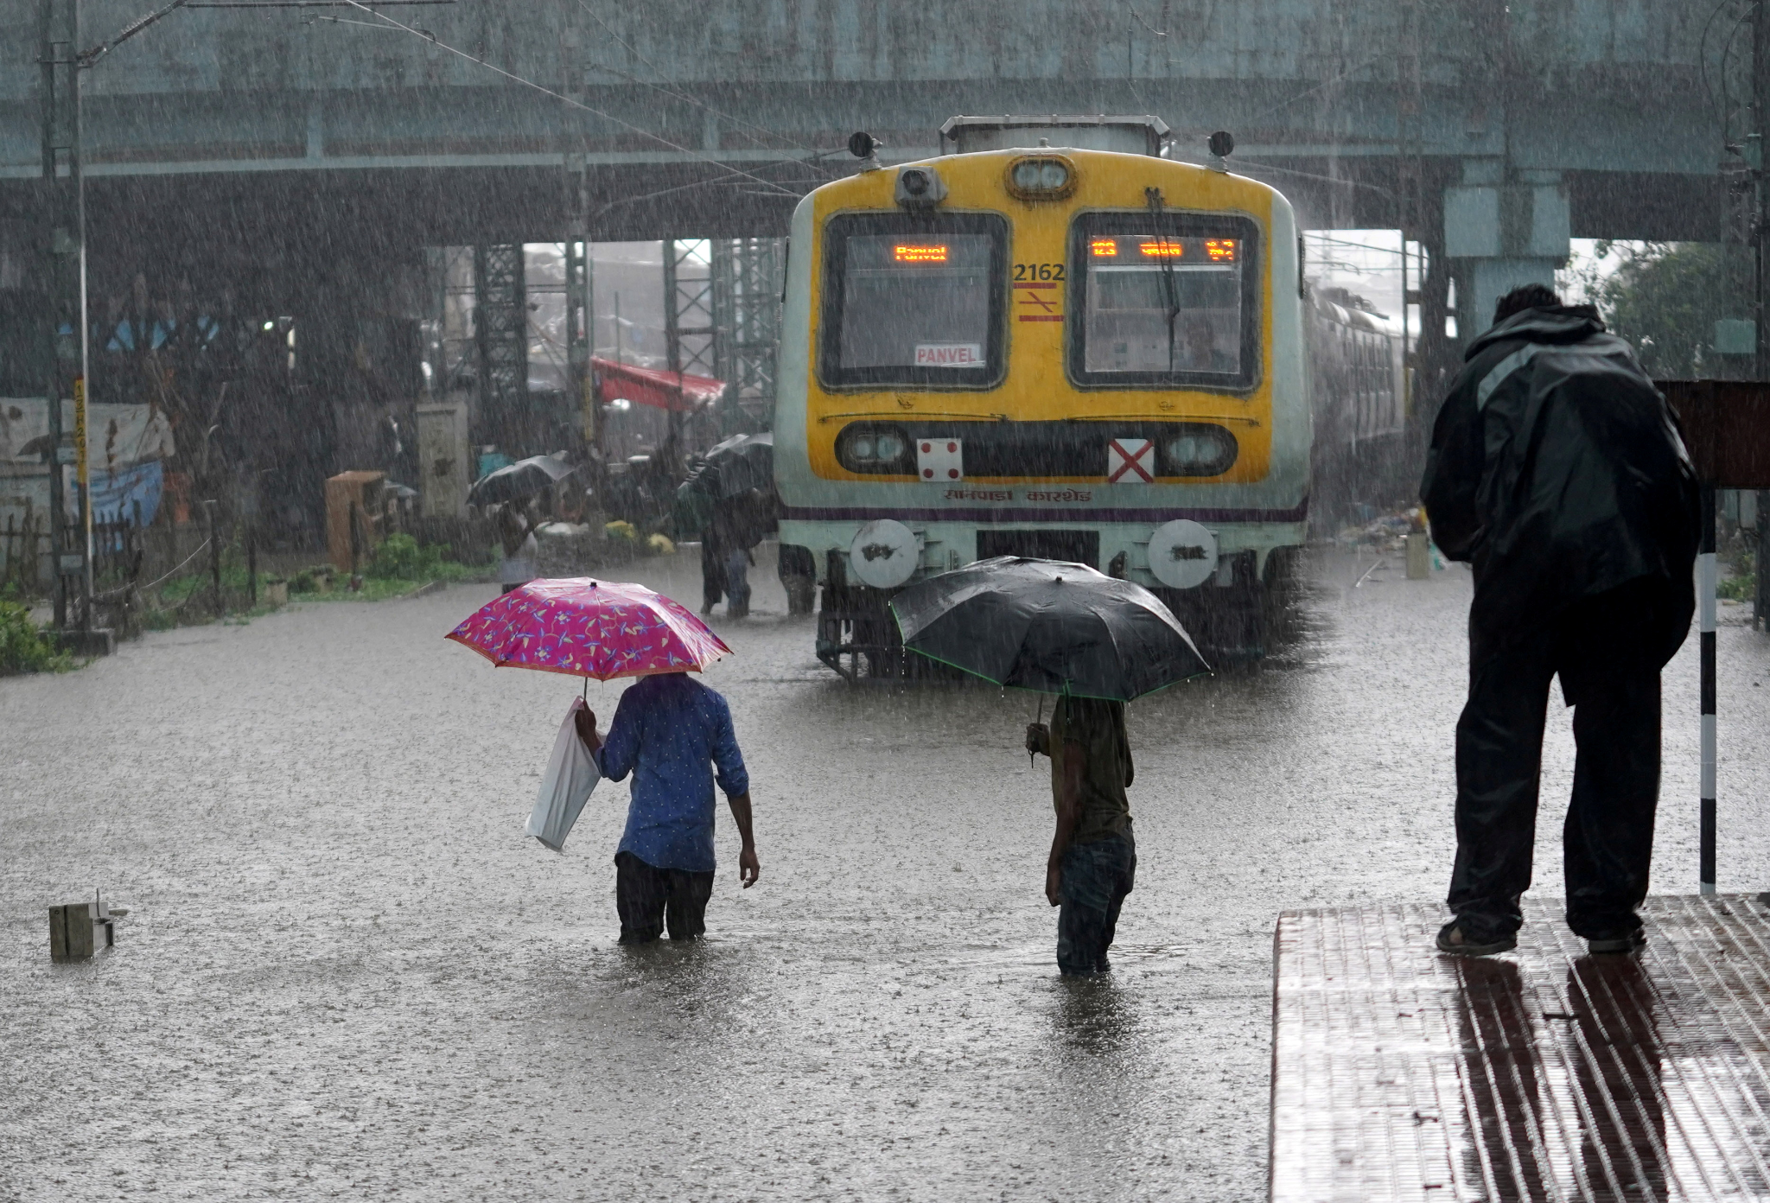
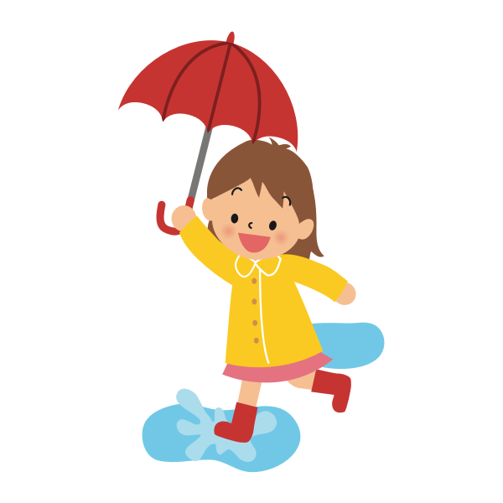

Notes:
शिक्षकांसाठी टीप : प्रत्येक विद्यार्थ्याला एकेक महिना दिला जाईल. मग सर्व विद्यार्थ्यांनी ऋतूंप्रमाणे आपापले गट बनवावेत. उदा_{०} जून-जुलै-ऑगस्ट-सप्टेंबर मिळून ‘पावसाळा’ गट होईल. आता प्रत्येक गटाला छत्री, रेनकोट, पंखा, स्वेटर इत्यादी चित्रे असलेल्या चिठ्ठ्या दिल्या जातील. कोणत्या ऋतूत कोणत्या वस्तू वापरल्या जातात याचे वर्गीकरण त्यांना करावे लागेल. जो गट प्रथम हे पूर्ण करेल, तो जिंकेल.

Slide 8
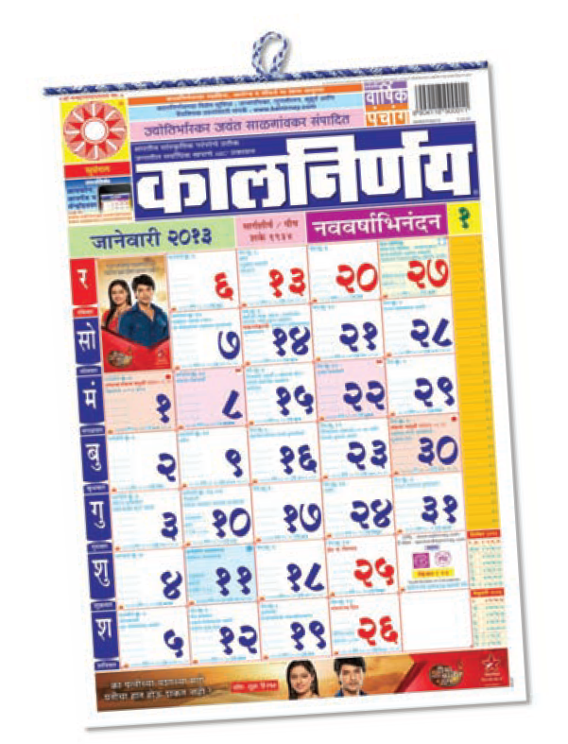
दिनदर्शिका (कॅलेंडर) बघून वार सांगता येतील का ?
Notes:
शिक्षकांसाठी टीप : शिक्षकांनी विद्यार्थ्यांना तारखा सांगव्यात, आणि विद्यार्थ्यांनी दिनदर्शिकेत पाहून वार ओळखणे अपेक्षित आहे.

Slide 9
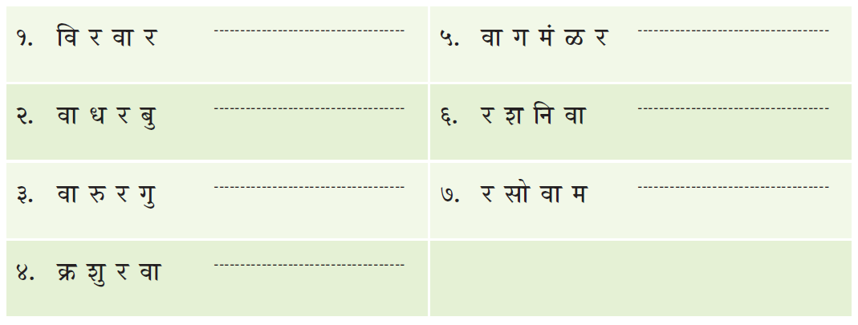
वार ओळखू या.
Notes:
शिक्षकांसाठी टीप : शिक्षकांनी वाचून दाखवावे आणि विद्यार्थ्यांनी वार ओळखणे अपेक्षित आहे.

Slide 10
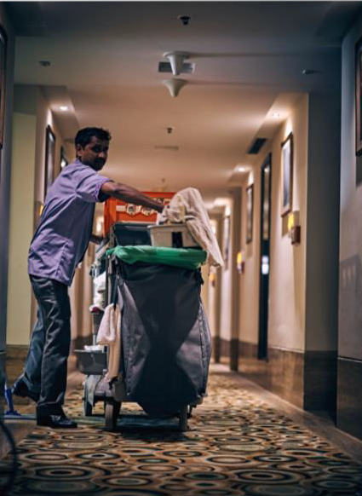
ऐकू या.

Slide 11
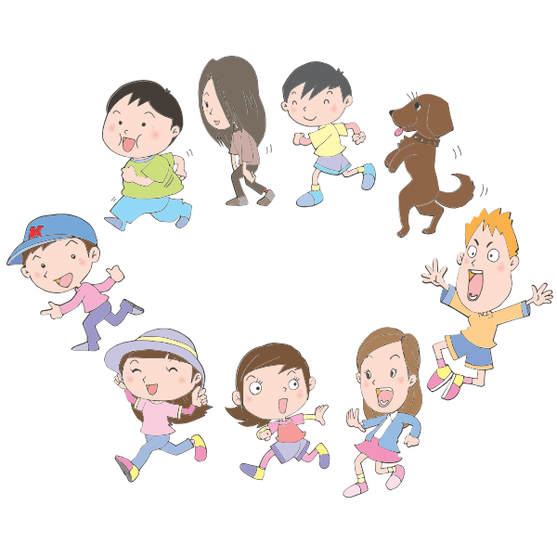
सराव करू या.
Notes:
शिक्षकांसाठी टीप : उजळणी : वार आणि महिने
विद्यार्थी वर्तुळात बसतील आणि एखाद्या व्यक्तीकडे जानेवारी बोलून चेंडू फेकतील. विद्यार्थ्याने चेंडू पकडल्यावर पुढचा महिना सांगून दुसऱ्याकडे चेंडू फेकायचा. हाच खेळ विद्यार्थी वार सांगतपण खेळू शकतात.

Slide 12
घड्याळ
१ एक २ दोन ३ तीन ४ चार | ५ पाच ६ सहा ७ सात ८ आठ | ९ नऊ १० दहा ११ अकरा १२ बारा

Slide 13
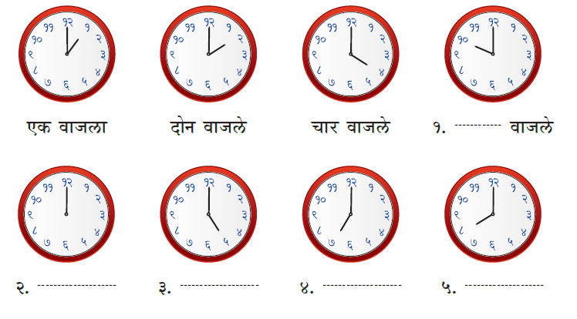
किती वाजले ते ओळखू या.

Slide 14
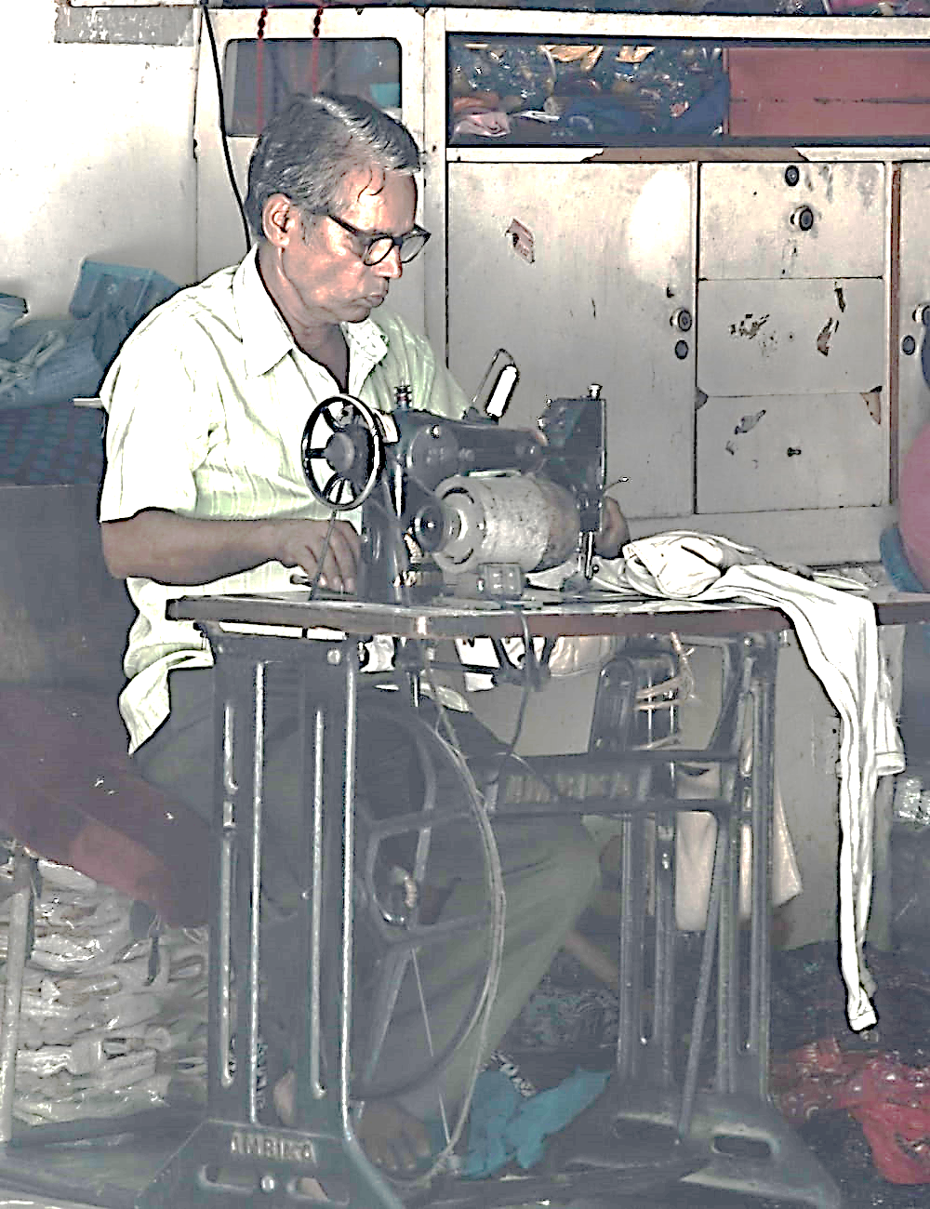
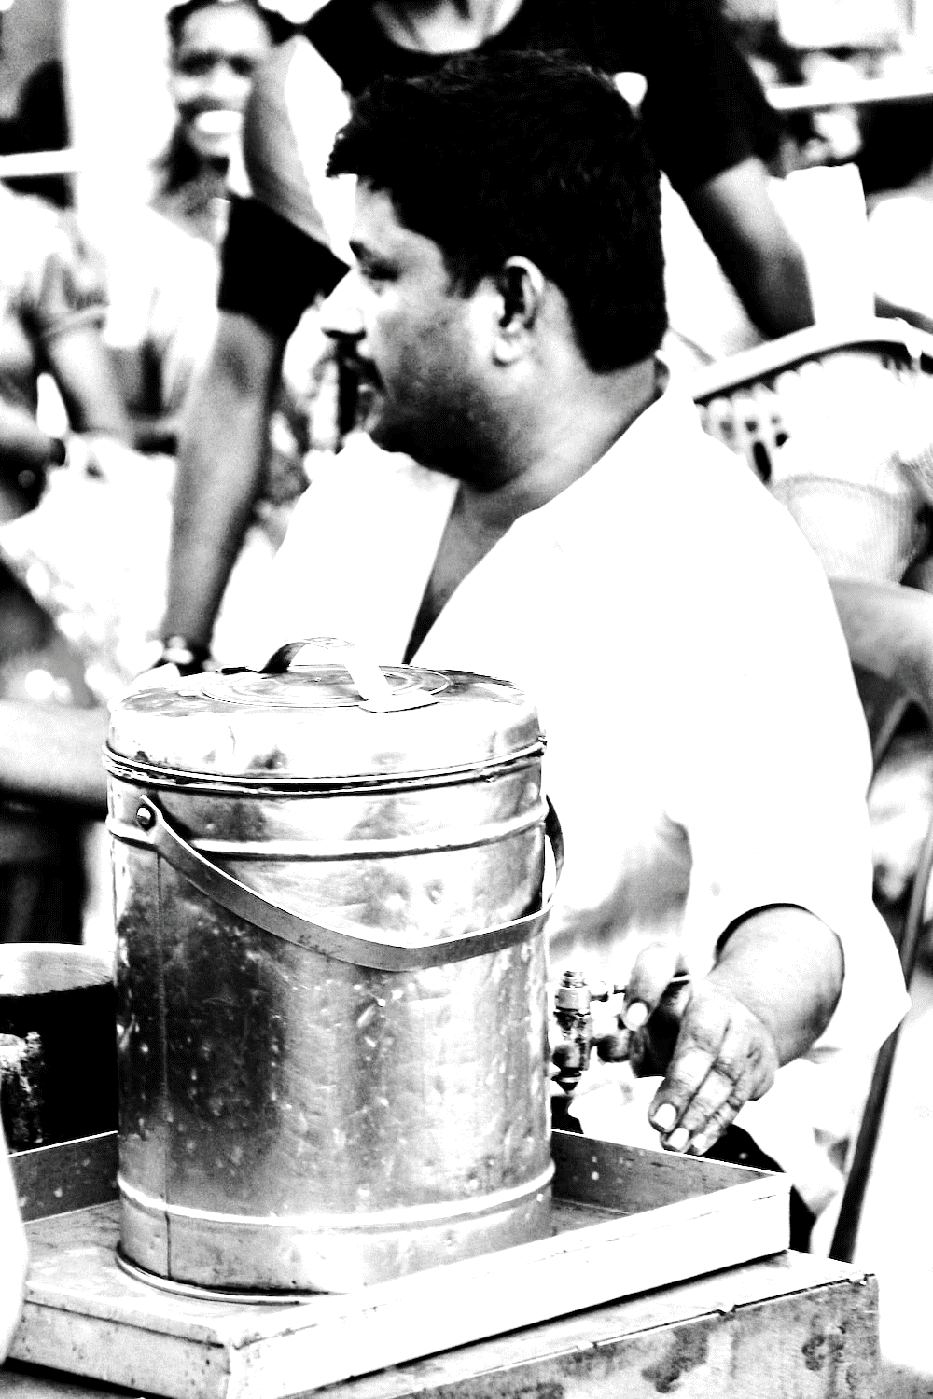
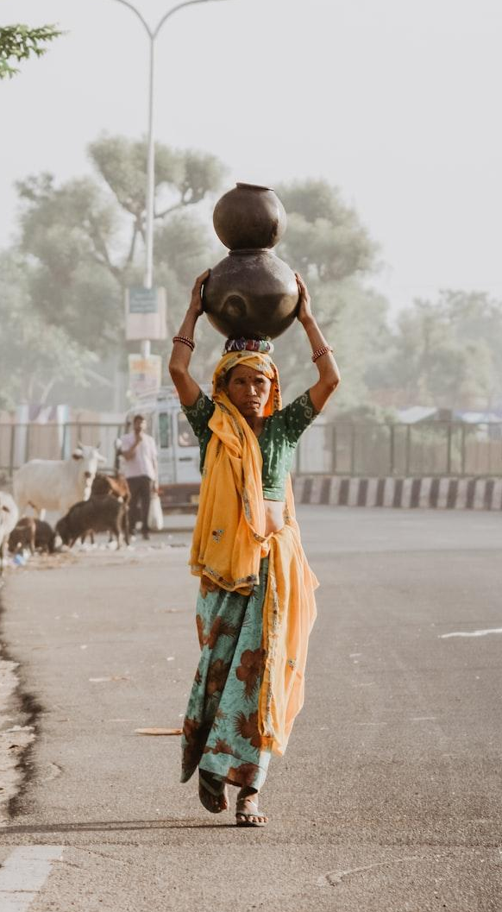
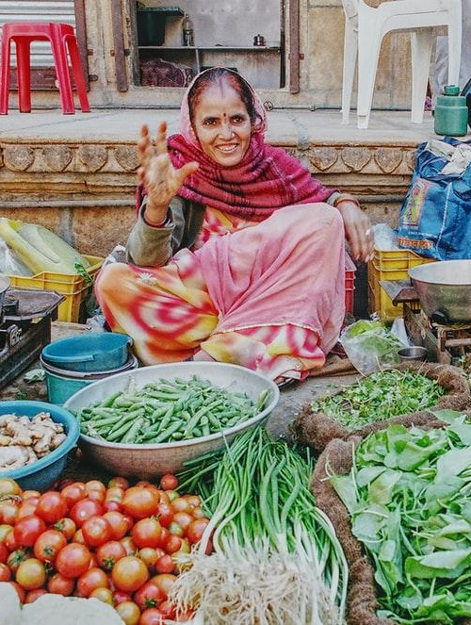

घड्याळात वाजले…
Notes:
शिक्षकांसाठी टीप : ही कविता शिक्षकांनी वाचून दाखवावी व विद्यार्थ्यांना आपल्यामागून म्हणायला सांगावे.

Slide 15

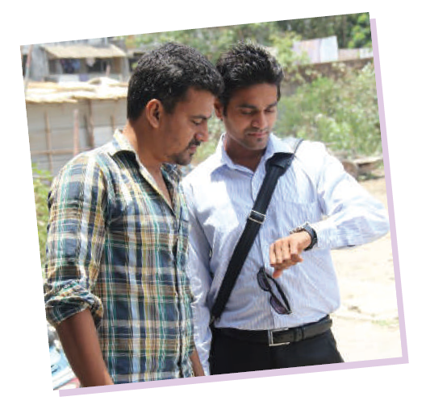
ऐकू या.

Slide 16
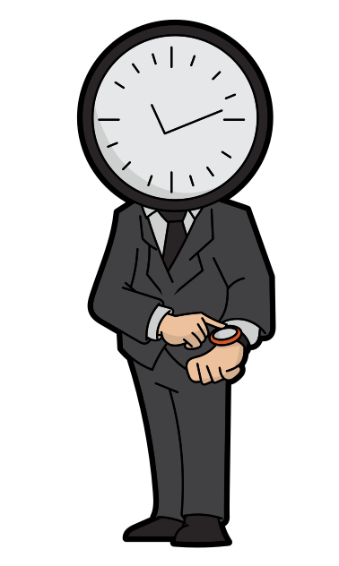
Notes:
शिक्षकांसाठी टीप : शिक्षकाने वर्गात घड्याळ आणावे आणि एका विद्यार्थ्याला वेळ विचारावी. विद्यार्थी जी वेळ सांगेल ती घड्याळावर लावून घड्याळ विद्यार्थ्याला द्यायचे. तो विद्यार्थी आता दुसऱ्या विद्यार्थ्याला जाऊन वेळ विचारेल आणि अशा प्रकारे जी वेळ सांगण्यात येईल ती विद्यार्थ्यांना दाखवता येणे अपेक्षित आहे.

Slide 17
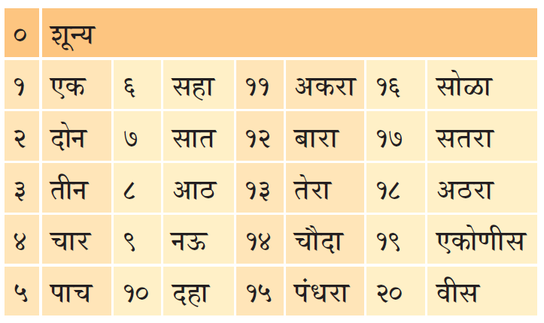
ऐकू या आणि म्हणू या

Slide 18

Notes:
शिक्षकांसाठी टीप : १ ते १२ अंकांमधील अधलेमधले अंक गाळून ते विद्यार्थ्यांना तोंडी विचारावेत.

Slide 19
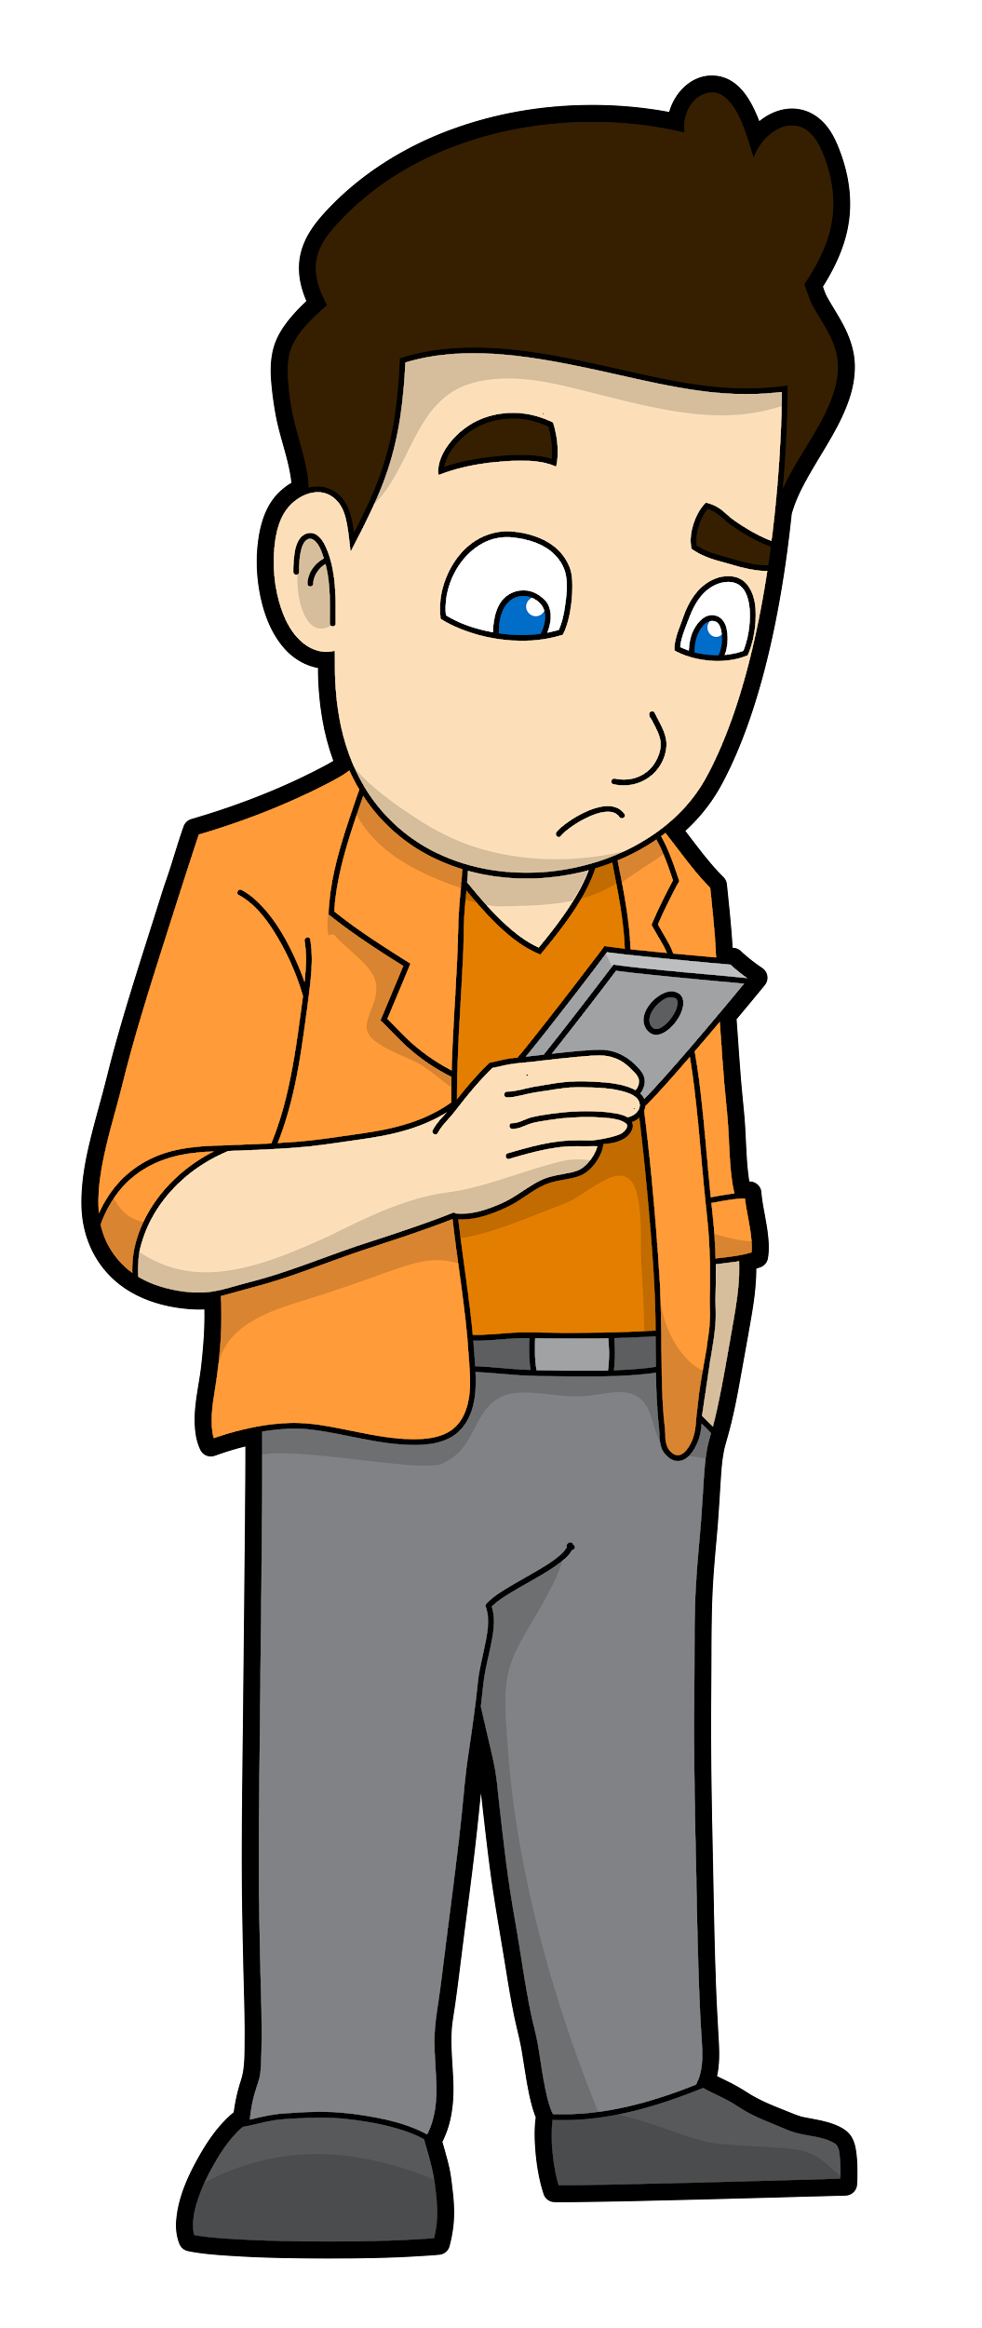
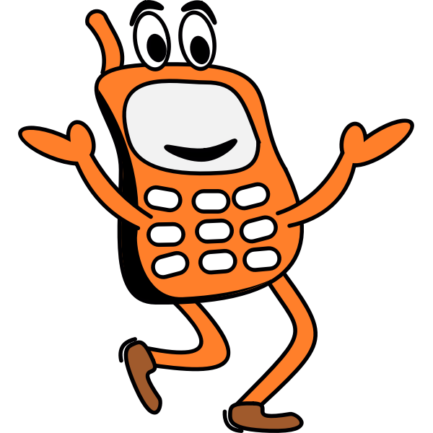
आपला मोबाइल क्रमांक मराठीत सांगू या.

Slide 20
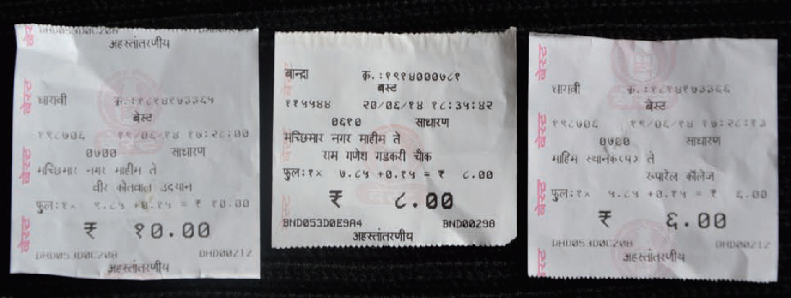
पुढील तिकिटांचे निरीक्षण करून त्यावरील किंमत सांगू या.
Notes:
शिक्षकांसाठी टीप : विद्यार्थ्यांना आवश्यक असेल त्याप्रमाणे शिक्षकांनी पुढील चित्रांमधील तिकिटांवरील मजकूर विद्यार्थ्यांना वाचून दाखवावा. मात्र त्यावरील किंमत विद्यार्थ्यांनी वाचणे अपेक्षित आहे.

Slide 21
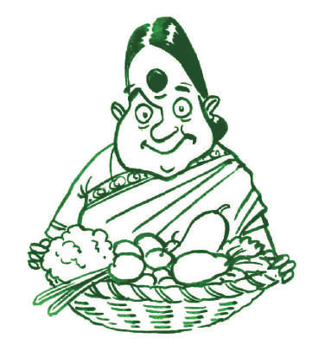
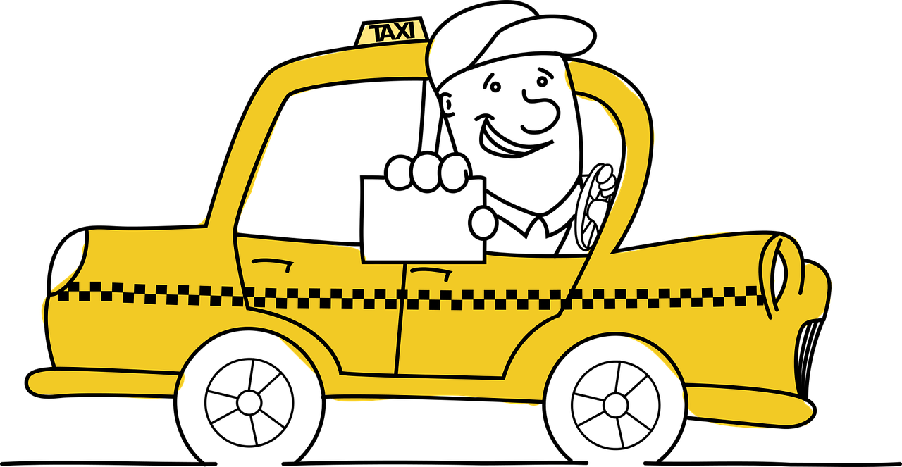
समूह सराव
Notes:
शिक्षकांसाठी टीप : समूह सराव
पुढे दिलेला संवाद ऐकून झाल्यानंतर विद्यार्थ्यांनी तो संवाद करणे अपेक्षित आहे. ज्या ठिकाणी 'सगळे' असे लिहिले आहे तो संवाद सगळे विद्यार्थी एकत्र बोलतील. जिथे __ आहे तिथे बोलणारे विद्यार्थी वेगळ्या विद्यार्थ्यांची नावे घेतील आणि अशा प्रकारे संवाद पुढे सुरू राहील.

Slide 22
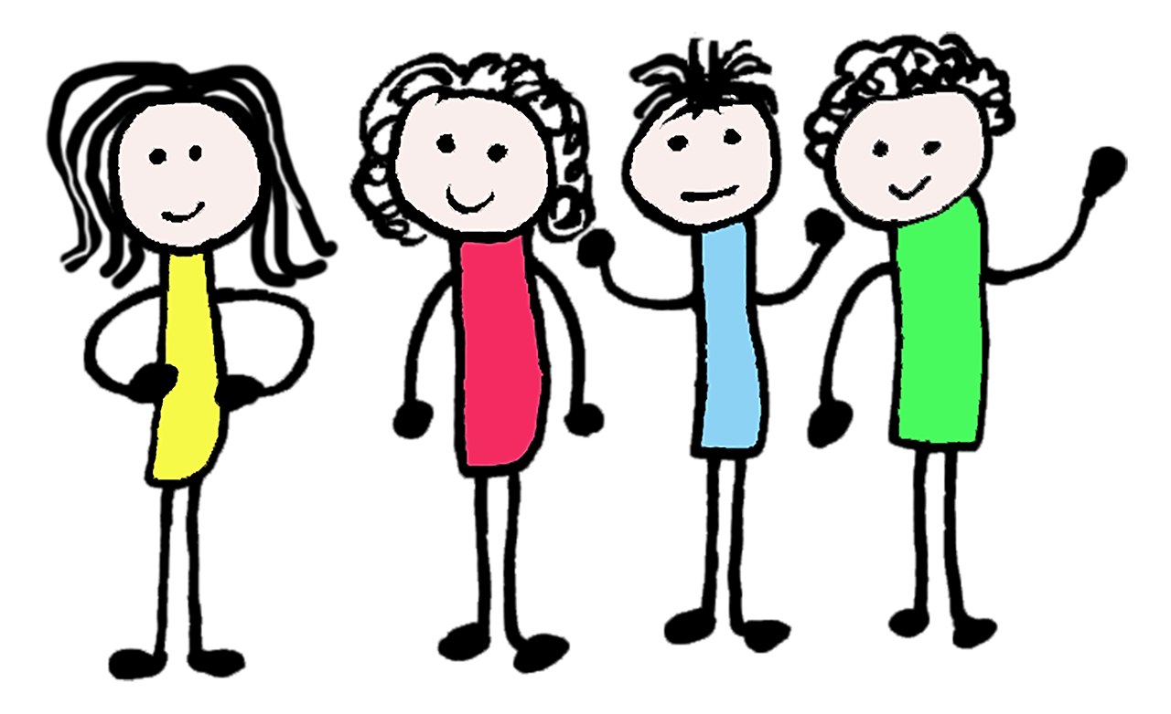
सराव करू या.
Notes:
शिक्षकांसाठी टीप : स्पीड डेटिंग
विद्यार्थ्यांना २ रांगांमध्ये उभे करा. समोरासमोर असलेले विद्यार्थी एकमेकांशी प्रश्नोत्तरे करतील.
उदा_{०} तुझं / तुमचं / आपलं नाव काय?, तू काय करतोस ? / तुम्ही / आपण काय करता ? / किती वाजले? / तुझा मोबाइल नंबर काय?
एका मिनिटानंतर शिक्षकांनी टाळी वाजवून किंवा घंटी वाजवून संकेत द्यावा आणि एका रांगेतले विद्यार्थी एक पाऊल पुढे सरकतील. प्रत्येक विद्यार्थी जोडीदार बदलेल आणि नव्या व्यक्तीसोबत परत एक मिनिट बोलेल. ४-५ वेळा असे जोड्या बदलल्यावर शेवटी प्रत्येक जण आपापल्या मित्राबद्दल काय कळले ते सांगेल. उदा_{०} रोहित रविवारी घरच्यांसोबत फिरायला जातो. विनिता सोमवार ते शनिवार भाजी विकते, इत्यादी.

Slide 23
धन्यवाद!

